Slide 1
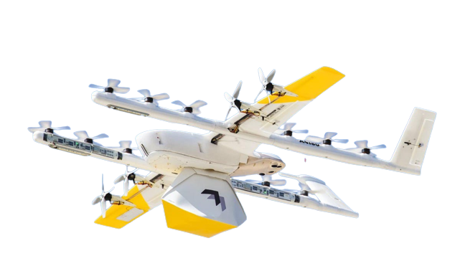
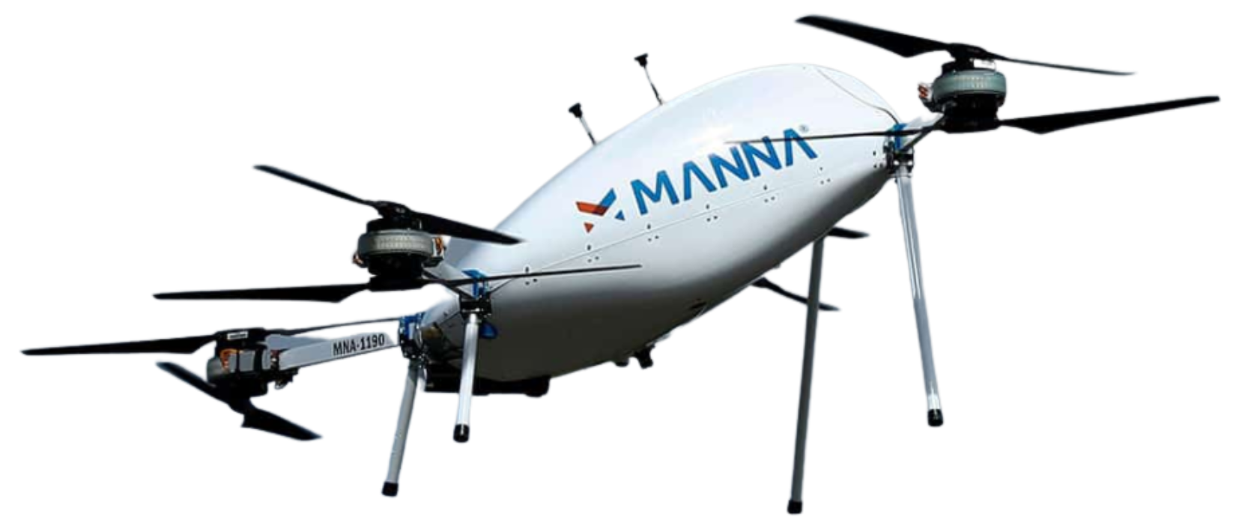
Drone delivery en la Comunidad de Madrid Análisis del negocio y viabilidad económica
Trabajo de Fin de Grado (TFG)
Enrique Villa Coronado

Slide 2
Índice
1
Introducción y objetivos
2
Marco regulatorio
3
Empresas actuales, percepción del consumidor y riesgos
4
Descripción de las operaciones
5
Modelo de negocio y análisis de la demanda
6
Consumo de potencia y tiempos de envío
7
Costes del proyecto
8
Análisis VAN-TIR
9
Comparación con el sector de food delivery tradicional
10
Conclusiones
Índice
Enrique Villa Coronado

Slide 3
01
Introducción y objetivos
De qué trata el trabajo y por qué se ha decidido abordarlo
Introducción y objetivos
Enrique Villa Coronado

Slide 4

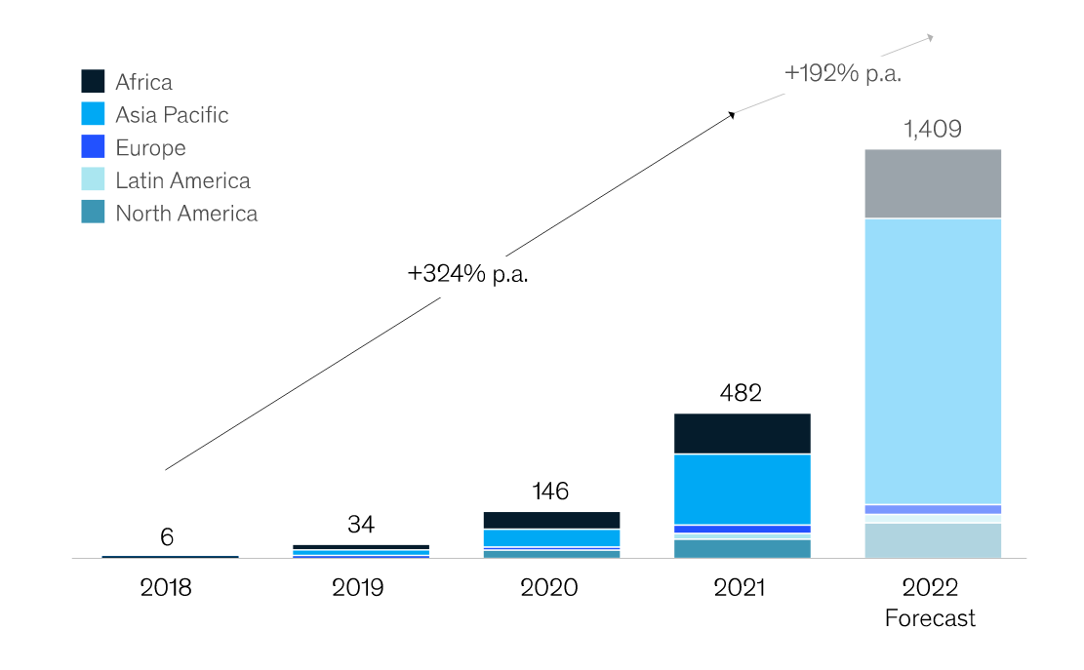
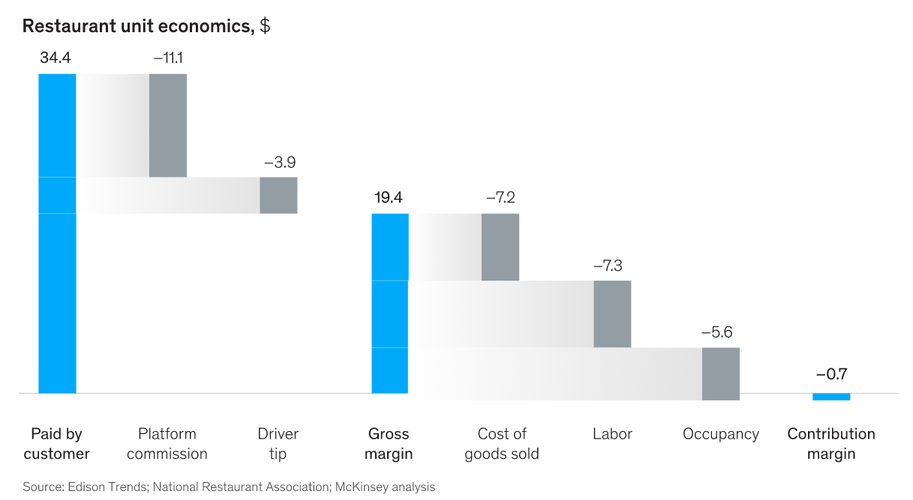


1. Envíos comerciales con drones (en miles)
2. Elevadas comisiones de plataformas como Glovo
3. Nueva regulación europea vigente (EASA)
Introducción y objetivos
Enrique Villa Coronado

Slide 5
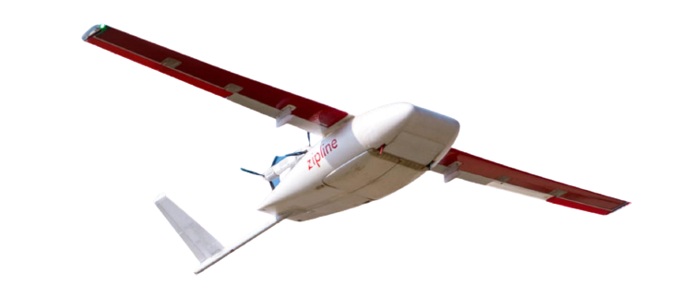



Compañía operadora de UAS
(Glovo, Uber Eats…)
Drone delivery enfocado al food delivery
Comunidad de Madrid
Introducción y objetivos
Enrique Villa Coronado

Slide 6
02
Marco regulatorio
Regulación que afecta a las operaciones en España
Marco regulatorio
Enrique Villa Coronado

Slide 7
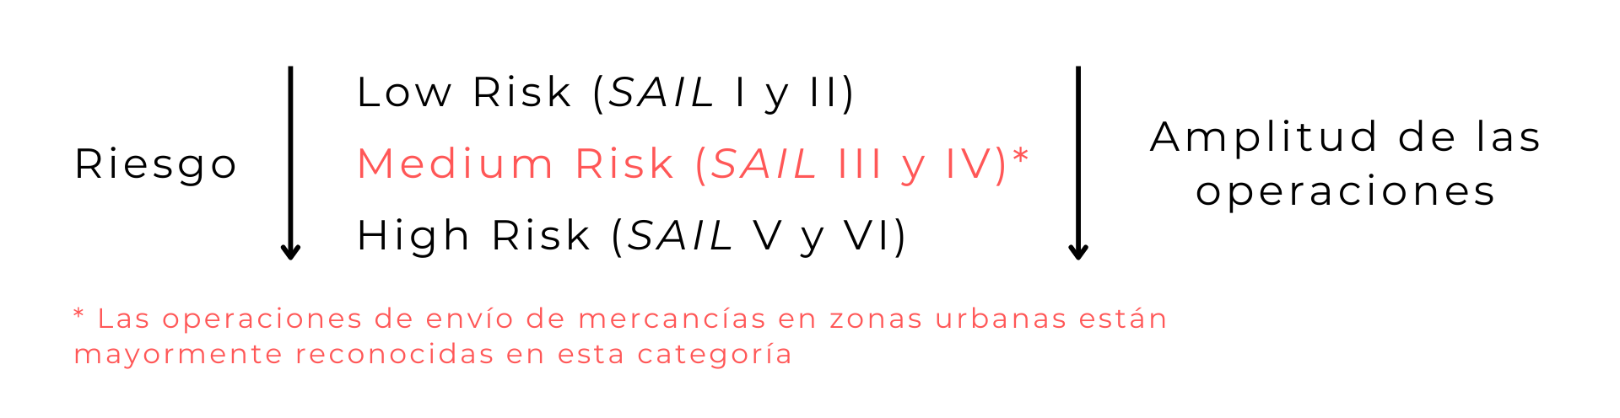
EU Regulation
2019/947 & 2019/945
¿Donde? “Specific Category”
¿Cómo? Metodología SORA
Marco regulatorio
Enrique Villa Coronado
Notes:
Specific Operations Risk Assessment

Slide 8
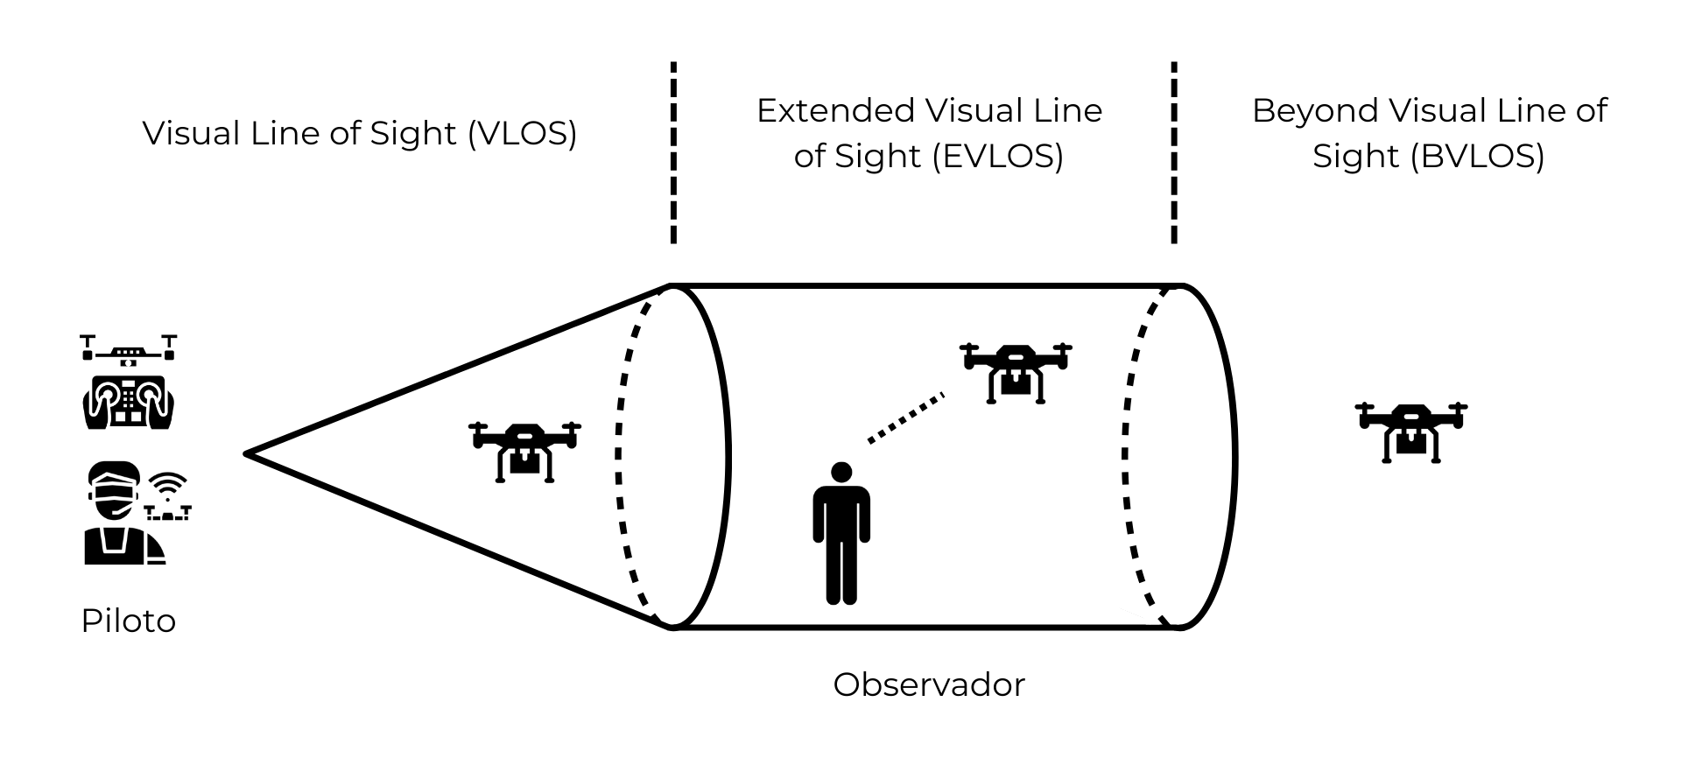
Vuelos autónomos
Piloto supervisa 10-20 UAS al mismo tiempo
Operaciones BVLOS
Marco regulatorio
Enrique Villa Coronado
Notes:
Specific Operations Risk Assessment

Slide 9
03
Empresas actuales, percepción del consumidor y riesgos
Análisis de empresas actuales. ¿Es el servicio bien recibido?
¿Cuáles son los principales riesgos?
Empresas actuales, percepción del consumidor y riesgos
Enrique Villa Coronado

Slide 10
Wing
Manna
Operaciones no BVLOS
Compañía europea más avanzada
El 26,25 % de la población accessible usa su servicio al menos 2 veces
Gastos de envío de 4,2 € (consumidor)
Operaciones BVLOS
Compañía de USA más avanzada
+ 320 envíos diarios
Envíos gratuitos para el consumidor
Empresas actuales, percepción del consumidor y riesgos
Enrique Villa Coronado

Slide 11
La percepción mejora al disponer de drone
delivery en tu ciudad llegando a niveles del ~90%
Estudio | Aprueban los servicios o les gusta la idea | Ya han experimentado el drone delivery
GUAA / RARC | 30 - 60 % | NO
Empresa Wing (Virginia Tech) | 87 % | SI
Empresa Manna | > 90 % | SI
Empresas actuales, percepción del consumidor y riesgos
Enrique Villa Coronado

Slide 12




Problema o Preocupación | Soluciones
Seguridad | Pruebas de vuelo previas a la operación (Pre-check) Mantenimiento exigente (1 fallo cada 100.000 vuelos) Sistemas duplicados
Privacidad | LiDAR (Baja resolución) u otras cámaras de baja resolución Transparencia por parte del operador de UAS
Ruido | Reducir la intensidad y frecuencia del sonido Elección de los puntos de despegue y aterrizaje adecuada
“Hacks” y factor humano | Emplear redes LTE para la comunicación UAS - Piloto Cambios de hábito de consumo
Empresas actuales, percepción del consumidor y riesgos
Enrique Villa Coronado

Slide 13
04
Descripción de las operaciones
¿Cómo y dónde se pretende operar?
Descripción de las operaciones
Enrique Villa Coronado

Slide 14
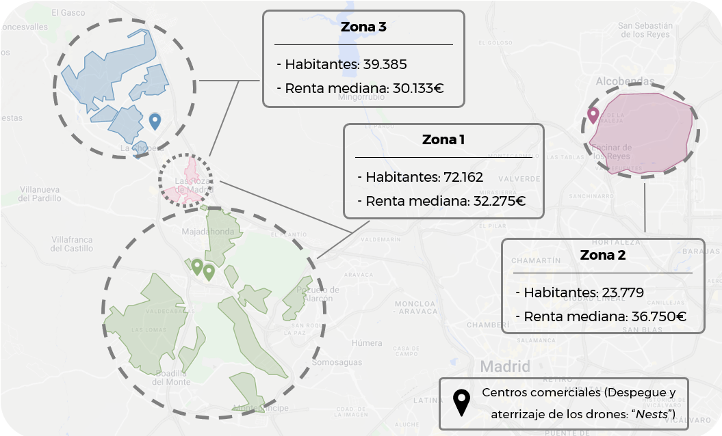
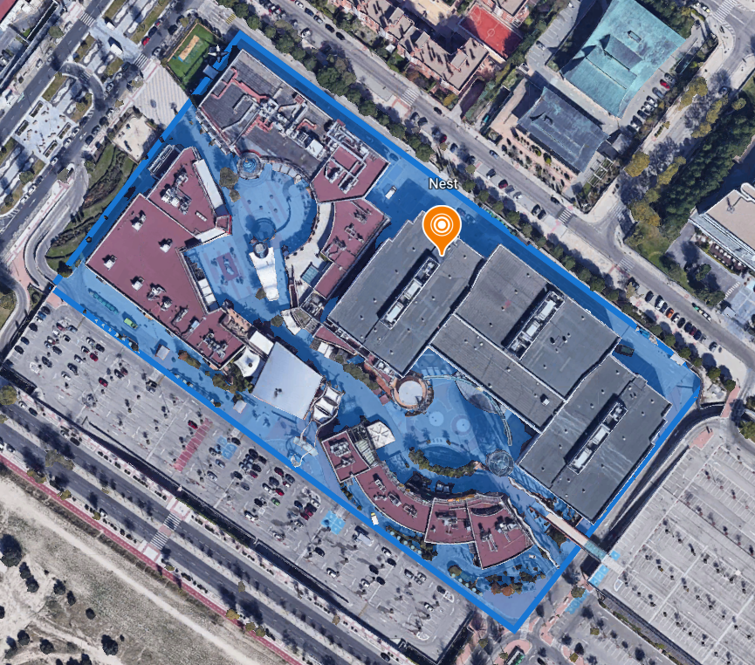
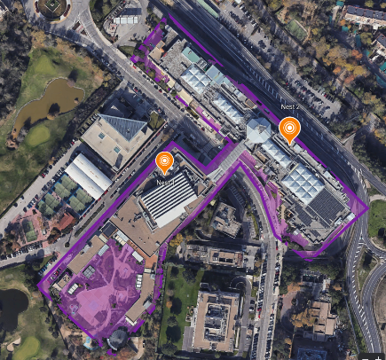
Zonas de operaciones con drones
“Nests” en Zonas 2/3
Descripción de las operaciones
Enrique Villa Coronado

Slide 15
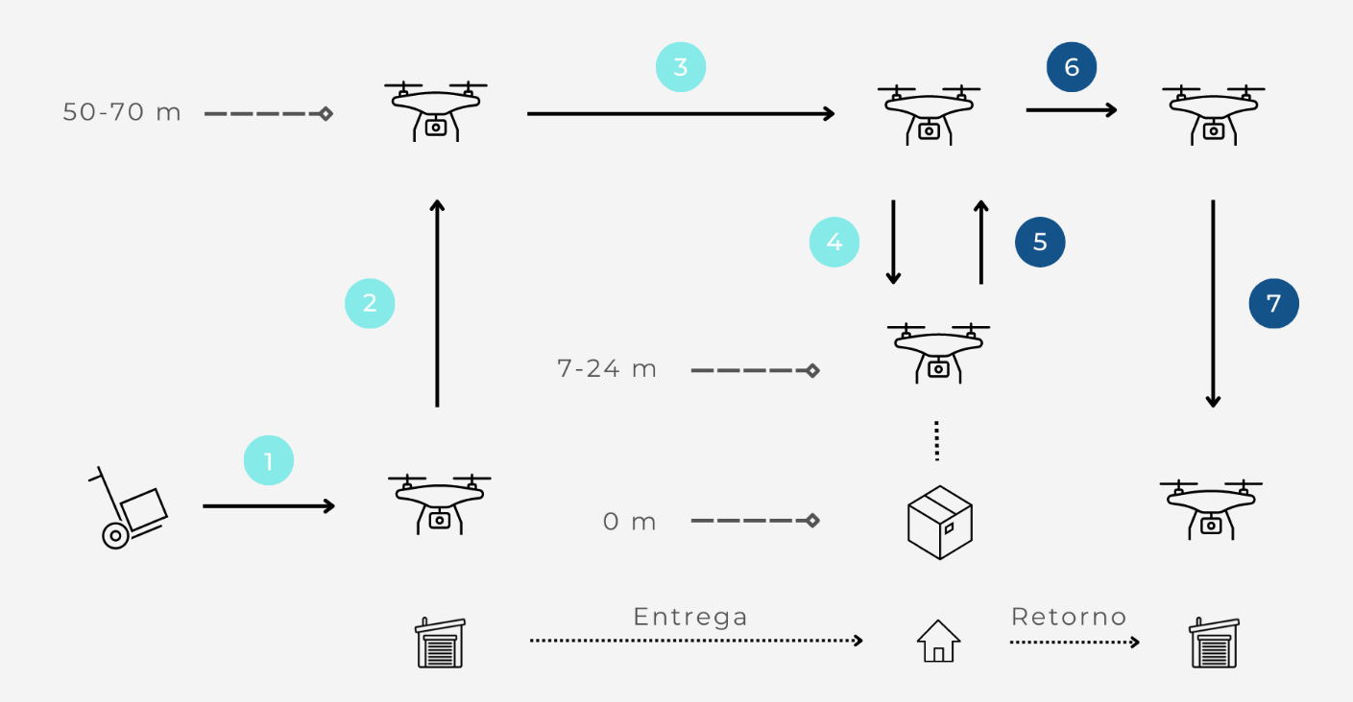
Esquema logístico de la entrega de un pedido
Descripción de las operaciones
Enrique Villa Coronado

Slide 16
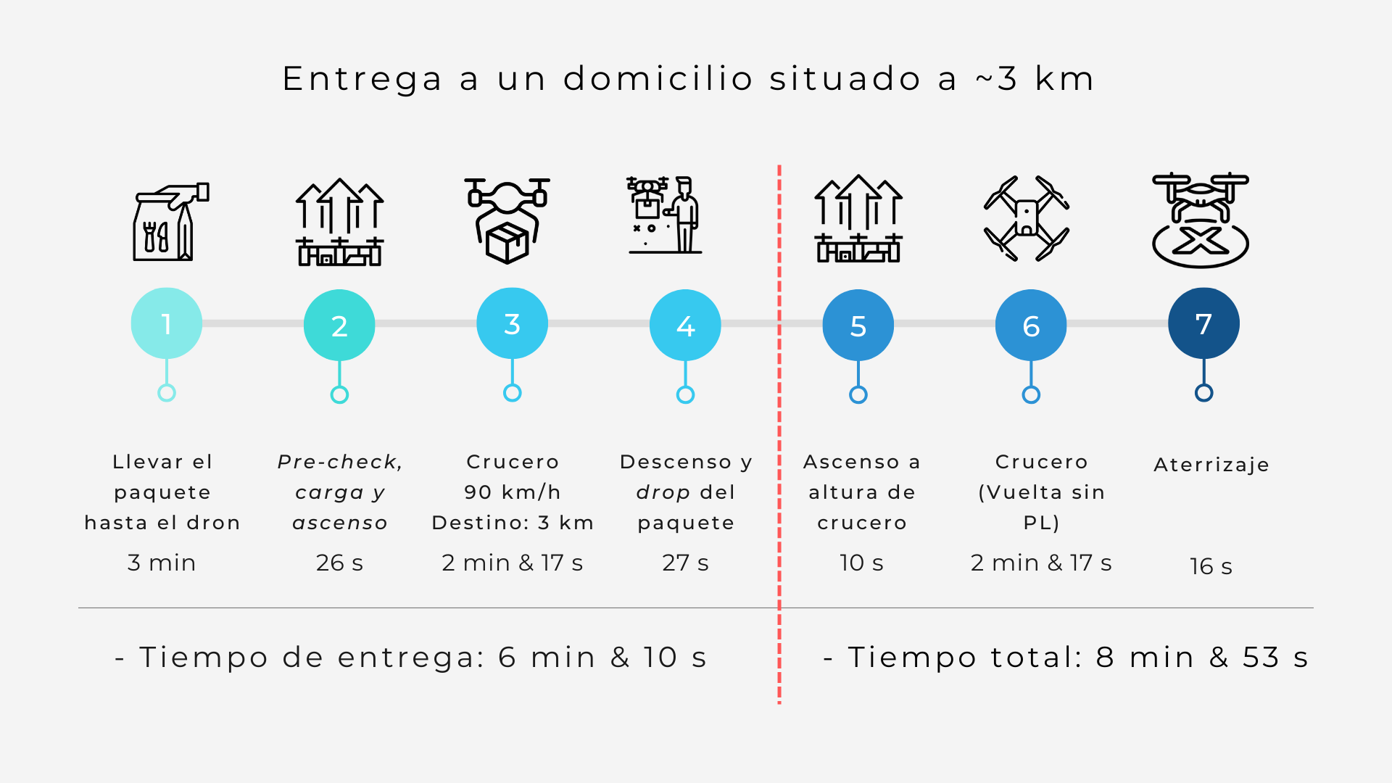
Descripción de las operaciones
Enrique Villa Coronado

Slide 17
05
Modelo de negocio y análisis de la demanda
¿Cómo ingresará la compañía operadora de UAS?
Introducción drone delivery
Enrique Villa Coronado

Slide 18
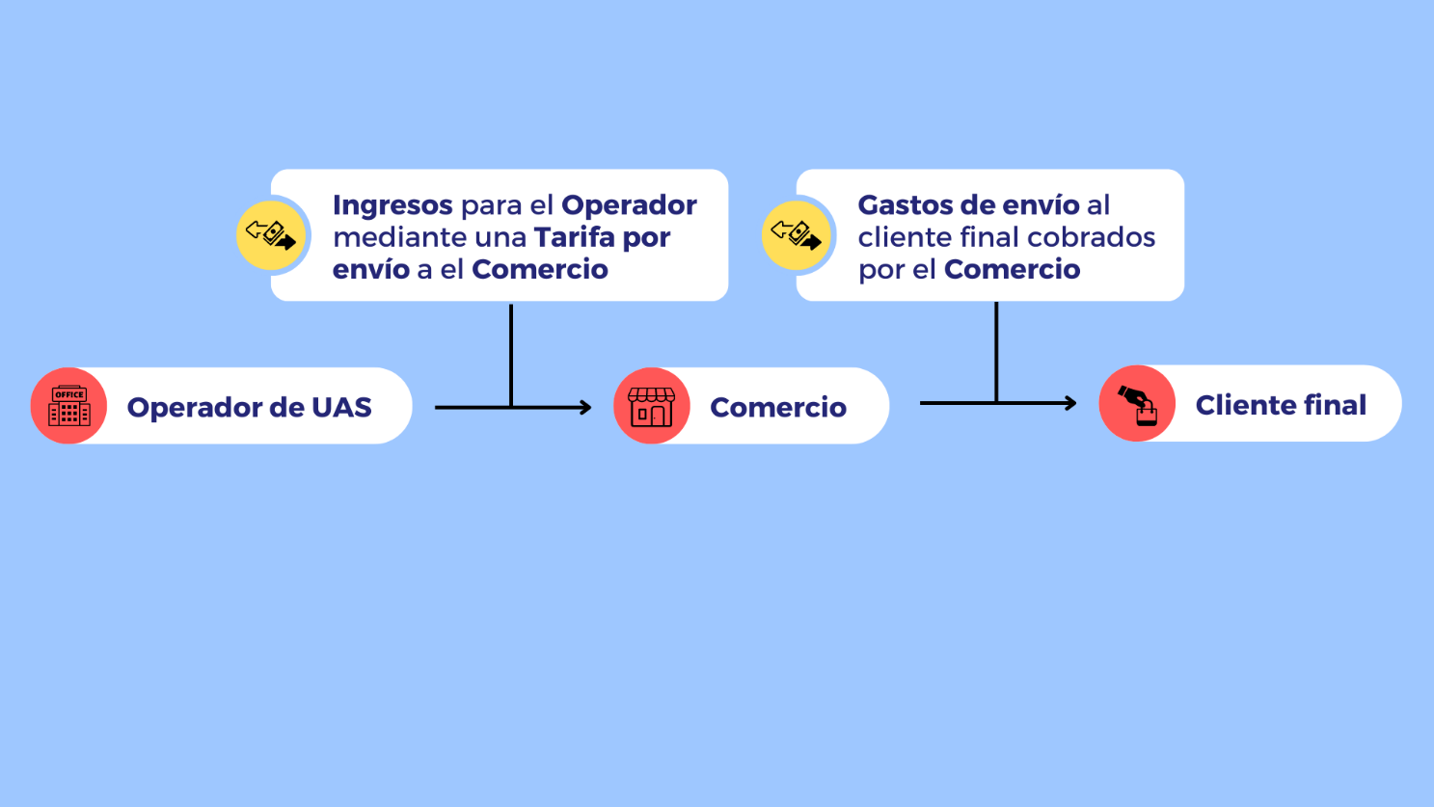
Valor de un pedido medio
17,25 – 21, 76 €
Tarifas razonables por envío (sin IVA)
6 – 7 €
Gastos de envío para el consumidor
3 – 6 €
Comisiones percibidas por el comercio
19 - 27 %
Modelo de negocio y análisis de la demanda
Enrique Villa Coronado

Slide 19
E-commerce (A partir de datos españoles) ➝ 27 – 41 envíos diarios
Food delivery (A partir de datos españoles y operadores de drones existentes) ➝ 82 – 340 y 47 – 427 envíos diarios
Envíos diarios en las zonas de estudio según el escenario de la demanda
 | Food delivery | E-commerce | Total
Escenario pesimista | 200 | 27 | 227
Escenario medio | 300 | 34 | 334
Escenario optimista | 400 | 41 | 441
Modelo de negocio y análisis de la demanda
Enrique Villa Coronado

Slide 20
06
Consumo de potencia y tiempos de envío
Análisis del consumo de potencia para estimar las baterías necesarias junto con su capacidad y otras variables
Consumo de potencia y tiempos de envío
Enrique Villa Coronado

Slide 21
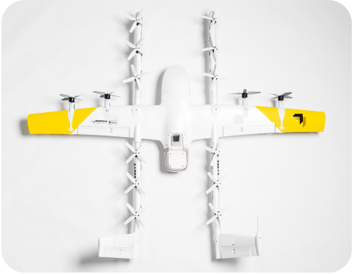
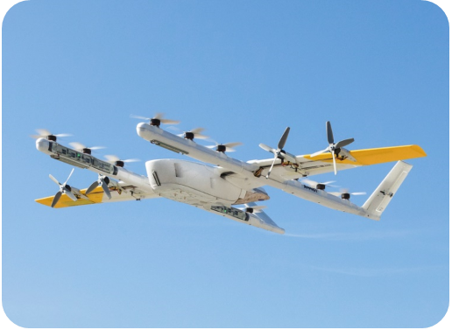
Modelo de dron buscado
Modelo de consumo de potencia: TCM / TEP
Ascenso/Descenso ➝ Multirrotor
Crucero ➝ Ala fija
Magnitud | Valor
Velocidad de crucero | 80-100 km/h
Máxima carga de pago | 2 kg
Consumo de potencia y tiempos de envío
Enrique Villa Coronado

Slide 22
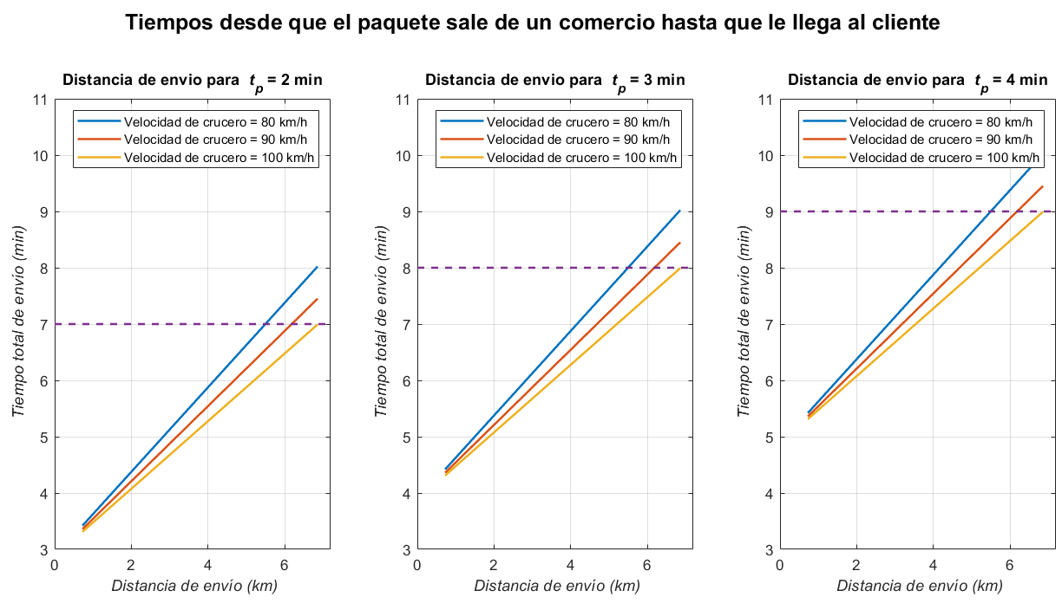
Consumo de potencia y tiempos de envío
Enrique Villa Coronado
Notes:
Se impone un limite de tiempo en vuelo del dron de 5 minutos. tp es el tiempo desde que esta preparado el paquete hasta que se lleva hasta el dron.

Slide 23
07
Costes del proyecto
Los costes han sido estimados y divididos en varias categorías
Costes del proyecto
Enrique Villa Coronado

Slide 24
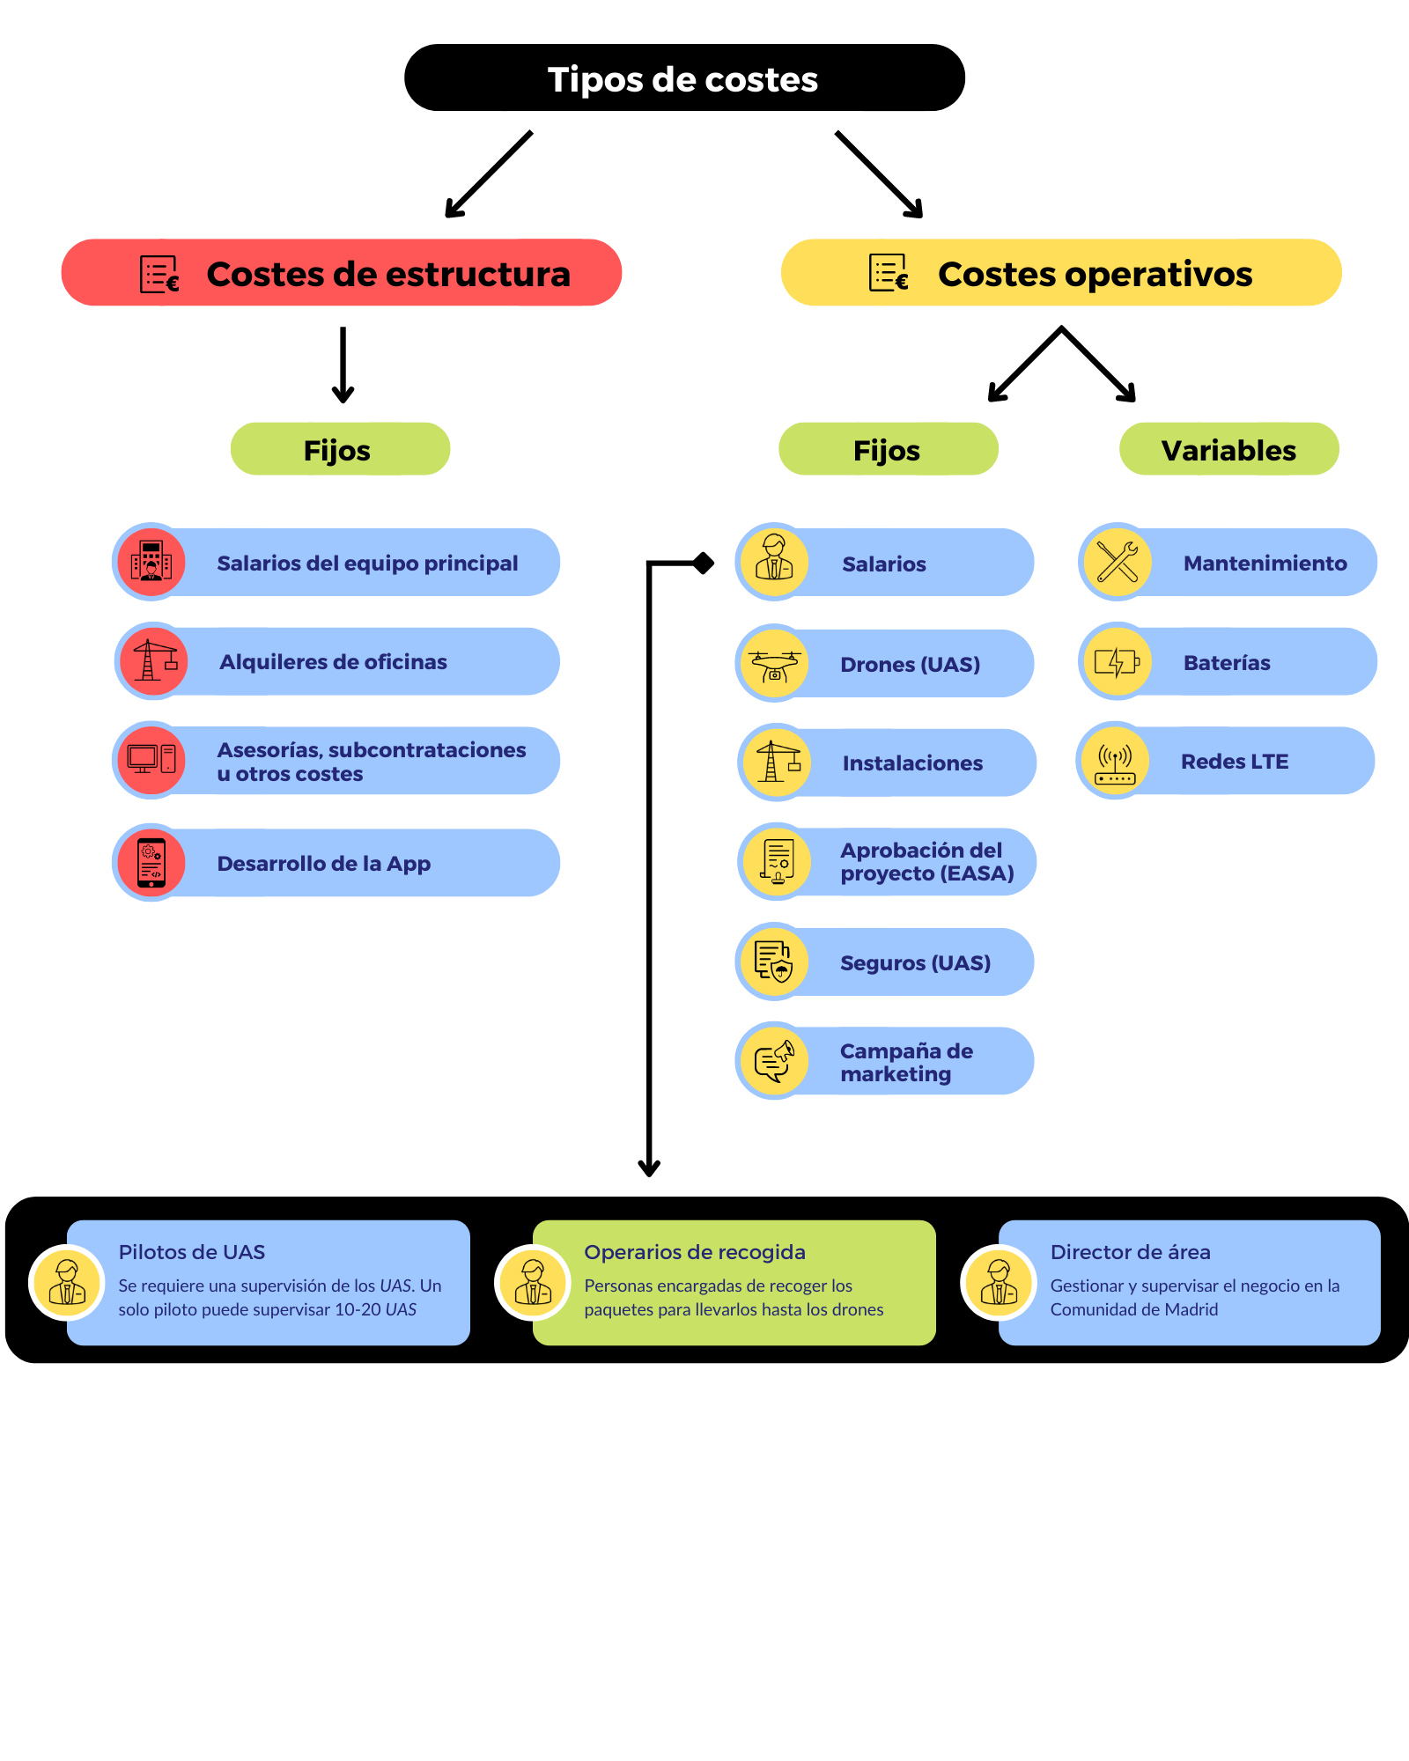
Costes del proyecto
Enrique Villa Coronado

Slide 25
Costes del proyecto
Enrique Villa Coronado

Slide 26
08
Análisis DAFO
Ánálisis de Debilidades, Amenzas, Fortalezas y Oportunidades
Análisis DAFO
Enrique Villa Coronado

Slide 27
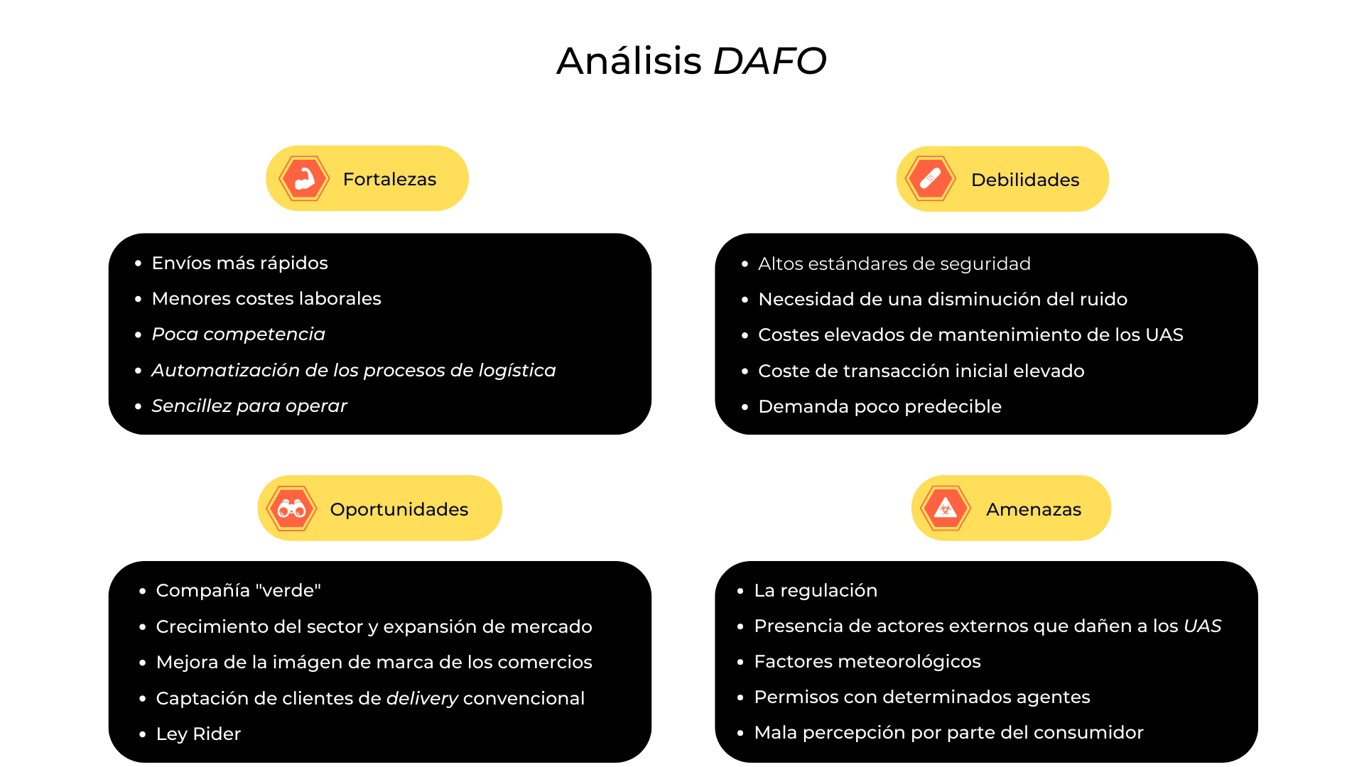
Análisis DAFO
Enrique Villa Coronado

Slide 28
08
Análisis VAN-TIR
Análisis económico mediante el método VAN-TIR
Análisis VAN-TIR
Enrique Villa Coronado

Slide 29

Préstamos ICO ➝ 7 %
Periodo de 10 años
Tarifas de 6-7 €
Fórmulas empleadas:
$$VAN=−I_{0}+\sum_{t=1}^{N}{\frac{I_{n}}{{\left(1+i\right)}^{n}}}$$
$$−I_{0}+\sum_{t=1}^{N}{\frac{I_{n}}{{\left(1+TIR\right)}^{n}}}=0$$
Análisis VAN-TIR
Enrique Villa Coronado

Slide 30
Escenario 1
Crecimiento del mercado
Crecimiento anual de la demanda del 6,8 %
Aumento de tarifas por envío de 0,5 % anual
Análisis VAN-TIR
Enrique Villa Coronado

Slide 31
Escenario 2
Ganancia de cuota de mercado
Rápido crecimiento de la demanda manteniendo precios bajos
Una vez se alcanza la máxima demanda, se incrementan los precios
Análisis VAN-TIR
Enrique Villa Coronado

Slide 32
09
Comparación con el sector de food delivery tradicional
Comparación económica y de tiempos de envío con compañías como Glovo
Comparación con el sector de food delivery tradicional
Enrique Villa Coronado

Slide 33
Comparación con el sector de food delivery tradicional
Enrique Villa Coronado

Slide 34
10
Conclusiones
Aspectos positivos, neutros y negativos del drone delivery
Conclusiones
Enrique Villa Coronado

Slide 35



Crecimiento exponencial de las empresas actuales
Expansión a otros productos de e-commerce
Aceptación por parte del consumidor
Riesgos atajables (privacidad, seguridad, ruido...)
Tiempos de entrega
Entorno regulatorio
Rentabilidad/Riesgo
Costes operativos
Riesgo de comenzar el negocio
Escasos drones en el mercado
Ubicaciones de los nests
Conclusiones
Enrique Villa Coronado
Notes:
El entorno regulatorio avanza aunque es costoso y complejo la aprobación de un proyecto así
La relación rentabilidad riesgo no es demasiado elevada
Los drones del mercado existentes no se adaptan bien a las necesidades del negocio

Slide 36

Muchas gracias
Enrique Villa Coronado
e.villa@alumnos.upm.es
Todas las fotografías y gráficas provienen del TFG en formato pdf
Creditos y agradecimientos
2022

